Slide 1
大量结构体的管理方式——我们不可能仅用一个全局变量表示一个结构体
我们必须选择另一种合理的方式，能够获取所有的结构体。
单向链表：可以方便的将结构体串联起来，依次的获取所有的结构体。但是修改这个链表有些限制，必须从头部开始获取或者添加结构体
双向链表：可以在任何地方开始插入结构体，或者获取一个结构体，同时保证链表的稳定。
从复杂程度看。
空白的结构体不需要复杂的操作，所以用单向链表就可以管理
但是等待的任务这种需要查找最高优先级任务，即从不同的位置获取任务块的功能，就必须使用双向链表了

Slide 2
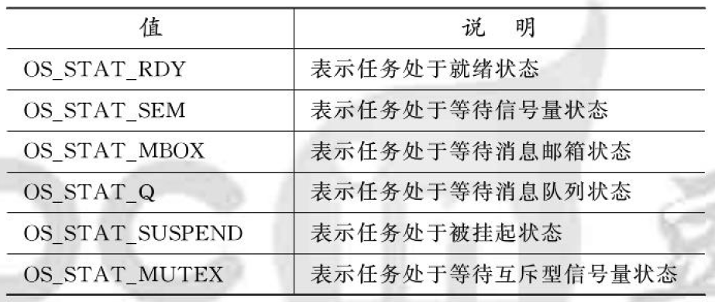
由于每个任务都可以访问全局变量，都在同一个内存空间下，所以，每个任务都没有自己的私有空间，但是有自己的私有数据。因此 ucos 所有的任务都是线程。归根结底是stm32没有虚拟内存/MMU。
进程
UCOS-II
系统任务
空闲任务
Os_lowest_prio
操作系统必须使用的，可自定义OSdleCtr
线程
统计任务
可选
Os_lowest_prio+1
事件控制块指针
一般C语言，a[0]=*a 地址都是低于a[1]=(*p+1)的
空闲任务
用户任务
消息指针
删除标志
就绪表访问
任务状态
等待时间

Slide 3
任务的状态分析
假如你是设计师？
任务首先需要有个定义，是能够执行某种功能的单元。
计算机术语中进程还是线程主要区分点是是否有私有空间(不是私有变量！！！)，比较简单的操作系统中任务被定义为线程即一个函数。
由于是操作系统的内核在自动的实现任务调度，所以操作系统如果不认识这个任务(函数, 下同) ，那么任务就不可能被调用，认识任务的方式一般都是人为在启动操作系统之前传递给操作系统的。(ucos中的TaskCreate)，所以任务没有被认识之前的必须有一个状态，叫做睡眠状态，还没起来和操作系统打招呼呢。
对于认识的任务，操作系统不可能同时调用几个任务，所以任务必须有等待CPU状态。
任务有的时候需要调用系统的资源，但是如果其他任务之前也正在调用该资源，那么可能会违反可重入的代码原则，不同情况下代码的输出结果不同，就会出现致命的错误，所以无法得到资源的任务不能运行时，只能退出运行状态等待资源。这种状态叫等待资源和CPU状态
任务正在执行时，也是一个状态，可以称为运行状态。
为了防止单个任务一直占据CPU，或者为了等待一定的时间，我们需要delay一些时间，此时任务处于延迟状态

Slide 4
任务控制块结构体分析
任务控制块是操作系统认识任务的重要名片，必须包含任务的所有特性和状态，
使得操作系统能够快速了解任务的状态，并立刻做出调度判断
任务人名 —— 人可以读懂的名称
任务运行基本环境 —— 指向代码块的指针(上次任务调度时的PC值)，寄存器值存储区(一般为栈，也可以是数组)。有了这些数据，就可以完全的实现上次任务执行的运行环境
任务状态指示 —— 用于内核检查任务的状态，等待CPU状态，等待资源和CPU状态，运行状态
任务挂起指示—— 有时候我们不希望任务被删除，但是暂时不需要运行，可以挂起。其他任务中使之不挂起。当然这个任务可以用锁实现，但是锁是比较宝贵的资源。
任务临时变量存储 —— 编译器默认为栈
指向其他任务控制块的指针 —— 便于操作系统遍历任务名片，更新状态
延迟状态 —— 延迟时间节拍。便于延迟结束之后调度回来。

Slide 5
关于任务的操作
改变优先级： 情景1 该任务正在等待人事件，位于等待列表中
情景2 该任务获取互斥信号量并变成了临时优先级
情景3 该任务正在运行中
情景4 该任务在就绪表中

Slide 6
系统为任务配备了任务控制块且在任务就绪表中进行了就绪登记
任务创建
就绪状态
中断服务状态
等待状态
运行状态
睡眠状态
1.delay
2.任务切换
就绪表不注销
就绪表中登记,
分配TCB
任务切换
删除TCB
就绪表中登记
删除TCB
获得了 CPU的使用权
任务以代码的形式驻留在程序空间（ROM或RAM)
中断
Suspend
等待资源
删除TCB
正在运行的任务，需要等待一段时间或需要等待一个事件发生再运行时
Pending or Suspended
中止运行而去执行中断服务程序

Slide 7
就绪表
当前运行任务
任务创建
就绪/运行
等待状态
睡眠状态
中断服务状态
1.delay
获得了 CPU的使用权
2.任务切换
就绪表不注销
任务1
等待信号量
任务2
任务切换
就绪表中登记
任务3
任务以代码的形式驻留在程序空间（ROM或RAM)
任务1
删除TCB
等待互斥信号量
资源无法获取，delay
Pending or Suspended
无TCB任务
任务1
中断
等待信号邮箱
删除TCB
任务1
等待信号队列
等待信号量集
任务1
中止运行而去执行中断服务程序

Slide 8
Ucos-II 将等待资源和CPU状态、等待CPU状态的任务划分为不同的区域。这样内核就不需要判断最高优先级的任务是不是出于等待资源和CPU状态了
CPU只从等待CPU状态的区域中挑选任务执行，
资源到来时，内核自动将任务从一个区域(等待资源和CPU状态)调到另一个区域(等待CPU状态)
但是节拍服务函数同时管理这两块区域
TCB
等待资源
睡眠
等待CPU
节拍
挂起

Slide 9
信号事件
为使得信号量事件能够被所有的任务获取，必须将其定义在全局变量。为此有两种方案
提前分配事件信号量的数目，在全局定义数组。使用时create返回事件结构体，你需要一个全局结构体去接收。
你需要多少事件就在全局定义，然后将指针传入对应的create函数。返回错误信息。
与此对应，任务控制块结构必须，增加一个属性，来表述任务等待的事件是什么

Slide 10
信号量结构(获取信号量之后不一定要释放)
任务同步
a信号的数量(0/1/2/3/…)
b等待它的任务 —— TCB链表或者其他代替TCB的形式(UCOS使用的是任务等待表)
操作：
新建信号量：从信号量链表获取空白信号量-信号数量设定
删除信号量：使所有等待任务进入等待CPU状态-信号数值设零-归还空白信号量/释放内存
获取信号量：情景1 – 信号量不可取: 进入等待资源状态-设置等待时间，等待结果标志(等待失败，成功等) – 加入信号量的等待任务队列
情景2-信号量可获取: 信号数减一, 将任务添加到占用链表
释放信号量：将任务从占用链表删除（获取信号量之后不一定要释放，所以这条不合理）
情景1 – 无等待任务，信号量++
情景2 – 有等待任务，从任务队列通过某种规则获取任务，变成等待CPU状态
重设信号量：使所有等待任务进入等待CPU状态 – 重设信号的数量
强制中止等待信号量：使所有等待任务设置等待结果为失败，并进入等待CPU状态 – 重设信号的数量
信号状态查询：返回信号数量、占有它的任务、等待它的任务；返回方式(传入指针，返回结构体等)

Slide 11
任务同步
互斥信号量结构（获取信号之后必须释放）
a信号是否可用(0/1)
b占有它的任务(仅一个) —— TCB指针
c防止任务优先级反转的临时优先级值
d原始优先级暂存
e等待它的任务 —— TCB链表或者其他代替TCB的形式(UCOS使用的是任务等待表)
操作：
新建信号量：从信号量链表获取空白信号量-初始化abcde
删除信号量：未占用，则初始化abcd；
占用则 返回原始优先级 – 使任务进入等待CPU状态– 归还或者释放内存
获取互斥信号量：1.available 设信号量不可用-存储该任务指针-提升优先级
2.unava 任务进入等待CPU，登记到e-
释放互斥信号量：情景一、没有任务等待 修改信号可用
情景二、有任务等待
情景1 任务有提升优先级 任务返回原始优先级-获取最高等待优先级-修改器pend状态-进入就绪表 调度
强制中止互斥信号量：使所有等待任务设置等待结果为失败，并进入等待CPU状态 – 重设信号的数量
信号状态查询：返回信号数量、占有它的任务、等待它的任务；返回方式(传入指针，返回结构体等)

Slide 12
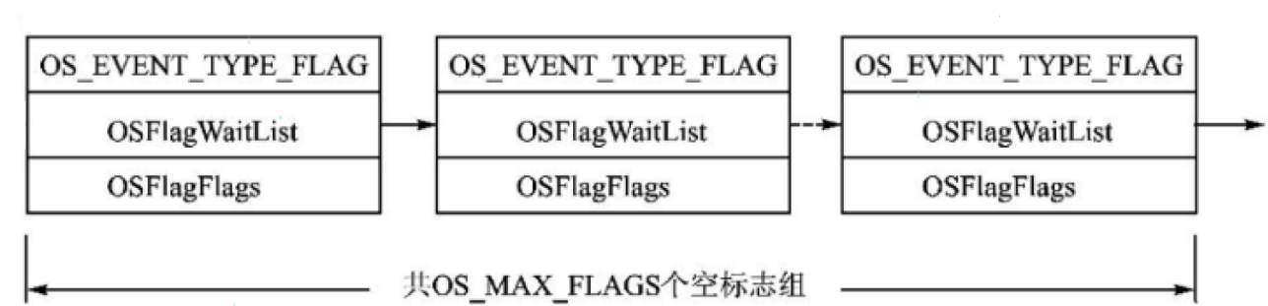
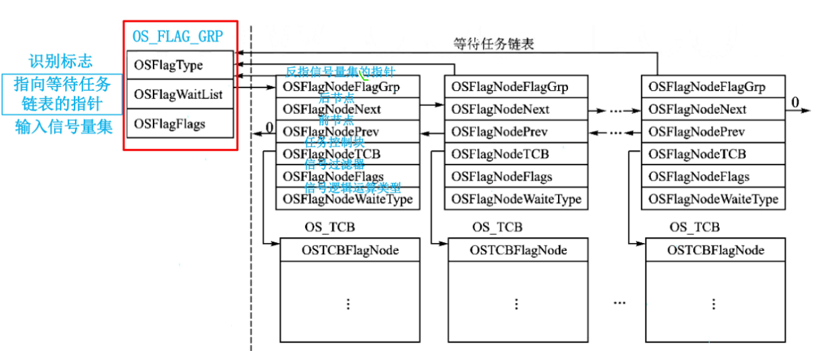
信号量集结构
信号量集的数量 (8/16/32位变量)
等待它的任务 —— TCB链表或者其他代替TCB的形式
新加入

Slide 13
邮箱结构
任务通讯
任务控制块，必须增加存储消息的属性
a邮箱消息
b等待它的任务 —— TCB链表或者其他代替TCB的形式
操作：
新建邮箱：初始化 a, b
删除邮箱：b全部进入等待CPU状态，并获取消息(没有消息就是NULL) –
请求邮箱：如果有消息-获取消息-清空消息
没有消息 – 进入等待资源状态，设置等待结果状态 – 任务调度-查看等待结果返回错误
请求中止：使所有b进入等待CPU状态-等待结果为中止状态
发送邮箱：如果邮箱有邮件，邮件已满出错
如果邮箱无邮件， 情景1-有b– 使某个任务获取该邮件
情景2-无b– 设置a
查询邮箱：返回邮箱结构体

Slide 14
消息队列结构
FIFO结构
队列大小
a消息队列
b等待它的任务 —— TCB链表或者其他代替TCB的形式
c消息数量(用于检测是否有可接收的消息)
队列起始和结束
读取指针
操作：
新建消息队列：初始化 a, b, c
删除消息队列：b全部进入等待CPU状态，并获取消息(没有消息就是NULL) – 释放内存或者归还内存到链表
请求消息队列：检测c 如果有消息-获取消息 -
没有消息 –设置任务状态、等待结果状态、请求时间 –进入等待资源状态-任务调度-查看等待结果返回错误
发送消息队列：如果消息队列满了，出错
如果有b – 某个任务进入等待CPU状态(或者广播模式)，调度
否则 ，存储消息到a(有多种存储方式)
查询消息队列：返回消息结构体 ，和部分队列信息
请求中止消息队列：使所有b进入等待CPU状态-等待结果为中止状态 – 为便于调试返回中止的任务数
清空消息队列：不管有没有等待，初始化a，b，c

Slide 16
ucosii.h - 系统头文件。定义版本号，状态宏，错误宏，重要任务/事件控制结构体
os_cfg.h - 系统配置头文件。各种控制结构的数量，任务最大数量，以减少单片机不必要的ROM/RAM消耗。
os_cpu.h – 底层头文件。定义单片机的变量类型；不可中断代码存储SR寄存器的宏；定义栈的生长方向；声明与汇编代码相关的函数(任务调度、PendSV中断服务函数，OSStartHighRdy)。
app_cfg.h – app配置文件，用于声明任务和任务栈。

Slide 17
就绪表
当前运行任务
任务创建
就绪/运行
等待状态
睡眠状态
中断服务状态
OS_STAT_RDY
1.delay
获得了 CPU的使用权
2.任务切换
就绪表不注销
任务1
等待信号量
任务2
任务切换
就绪表中登记
任务3
任务以代码的形式驻留在程序空间（ROM或RAM)
OS_STAT_SUSPEND
任务1
删除TCB
等待互斥信号量
资源无法获取，delay
Pending or Suspended
无TCB任务
任务1
中断
等待信号邮箱
删除TCB
任务1
等待信号队列
等待信号量集
任务1
中止运行而去执行中断服务程序

Slide 18
任务就绪表
掩码
内核从这里选择任务进行执行
一维数组OSRdyTbl
OSTCBX
OSTCBBitY
OSRdyGrp
0
0
1
0
0
0
0 | 0 | 0 | 0 | 0
0 | 0 | 0 | 0 | 0
0 | 0 | 1 | 0 | 0
0 | 0 | 0 | 0 | 0
0 | 0 | 0 | 0 | 0
0 | 0 | 0 | 0 | 0
1
优先级变小
Y轴坐标是
优先级/8
优先级2则，2/8=0，从上往下移动0位，就是出于第一行
OSRdyGrp[OSTCBY]
OSRdyTbl[OSTCBX]
OSTCBBitX
0 | 0 | 1 | 0 | 0
OSTCBX = 2
掩码
X轴坐标是优先级%8
优先级1则，1%8=2，从右往左位移动1位
OSTCBY

Slide 19
任务等待表
内核从这里选择任务进行就绪表
掩码
OSTCBBitY
OSEventTbl
OSEventGrp
0
0
1
0
0
0
0 | 0 | 0 | 0 | 0
0 | 0 | 0 | 0 | 0
0 | 0 | 1 | 0 | 0
0 | 0 | 0 | 0 | 0
0 | 0 | 0 | 0 | 0
0 | 0 | 0 | 0 | 0
1
OSEventGrp
[OSTCBY]
OSTCBBitX
0 | 0 | 1 | 0 | 0
OSTCBX = 2
掩码

